Slide 1
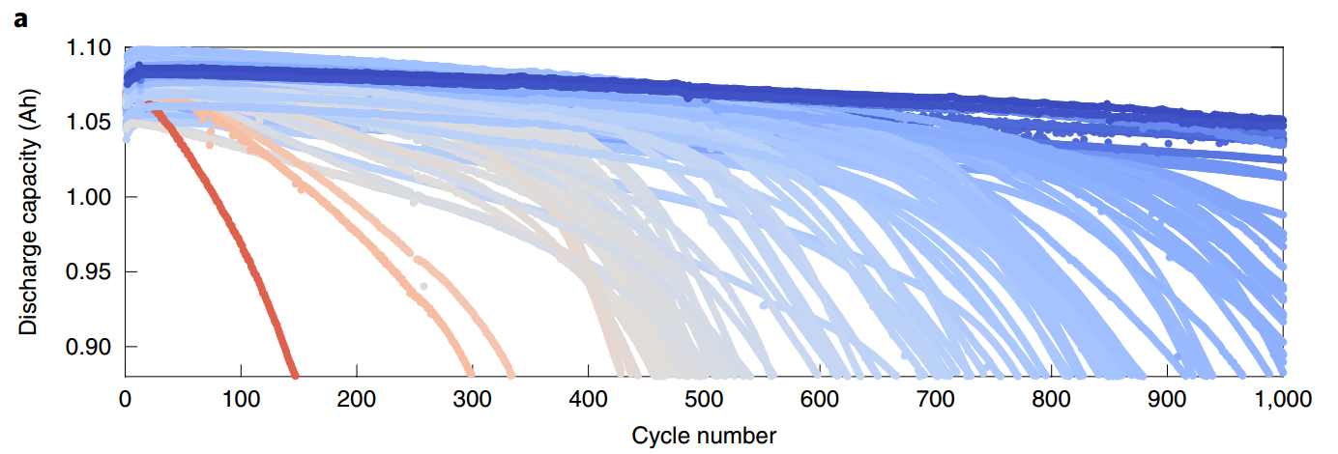
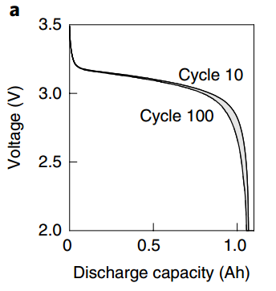
Dataset introduction：
商用LFP/石墨电池(A123系统，型号APR18650M1A
Data-driven prediction of battery cycle life before capacity degradation

Slide 2
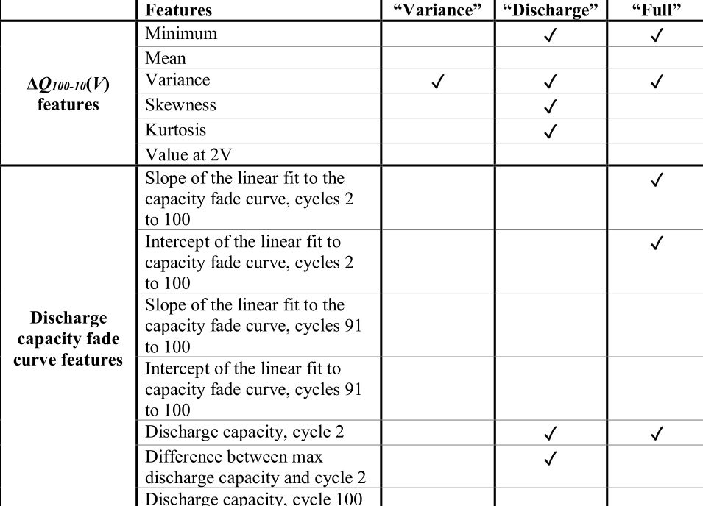
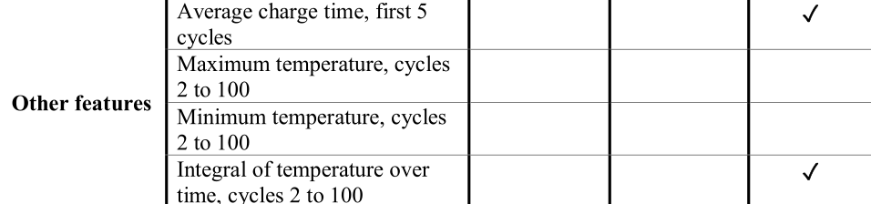
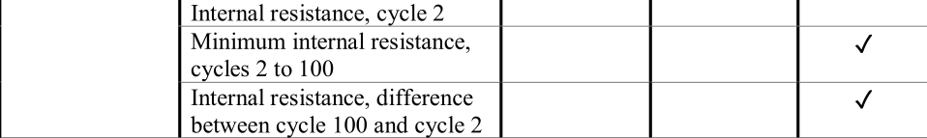
Performance of early prediction models：
Data-driven prediction of battery cycle life before capacity degradation

Slide 3
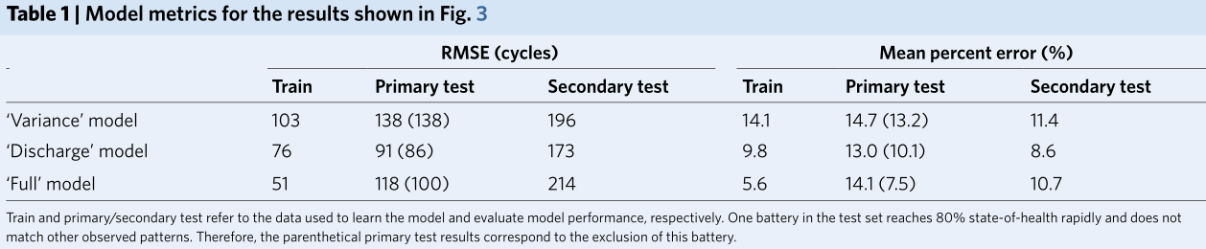
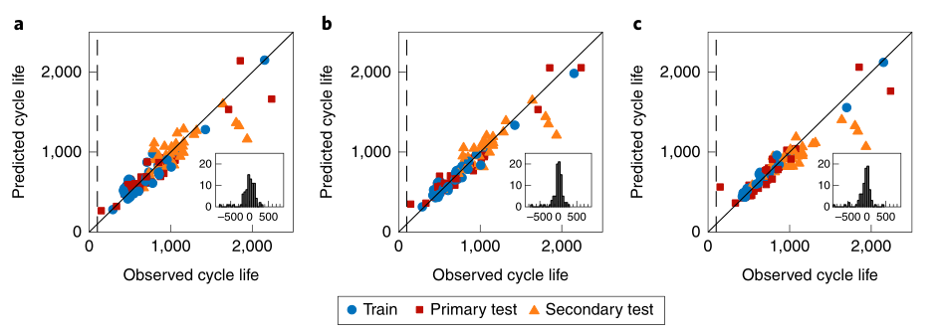
Performance of early prediction models：
Data-driven prediction of battery cycle life before capacity degradation

Slide 4
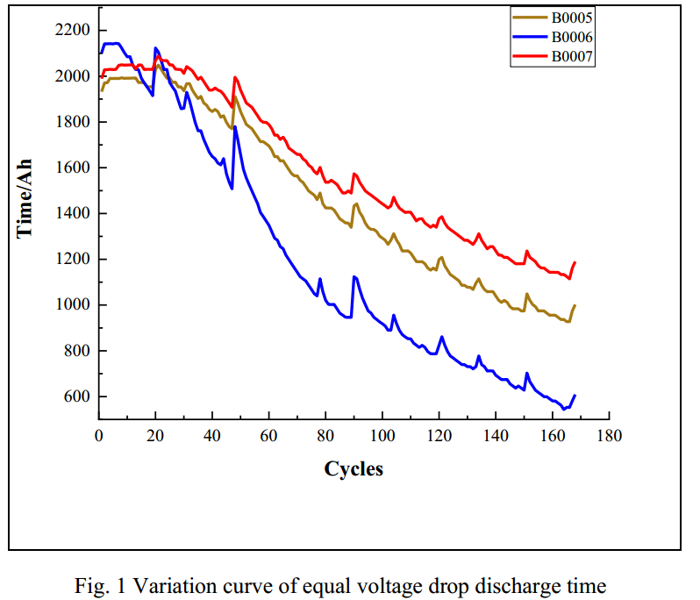
NASA Dataset：
等压降时间与电池寿命高度相关，作为电池寿命预测的健康因子
Remaining useful life of Lithium-ion batteries based on EMD-GSA-ELM

Slide 5
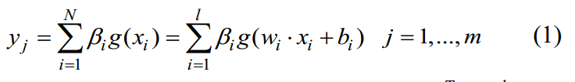
ELM&GSA：
极限学习机由于其输入权值和阈值在训练和预测过程中是随机给定的，导致输出存在波动，预测结果不可靠，因此，提出利用引力搜索算法对ELM进行优化，以获得更稳定可靠的预测结果。
种群优化算法GSA：与遗传算法、模拟退化算法、人工免疫系统算法、蚁群算法等优化算法相比。粒子通过引力相互“交流”，质量越大的粒子(对应于更好的解)比质量较轻的粒子移动得慢，每个粒子包含四个属性:位置、惯性质量、主动引力质量和被动引力质量。
粒子的位置对应待优化问题的解，随着时间的推移，每个粒子根据适应度调整自身的引力质量和惯性质量进行导航，最终在搜索空间中呈现出最优解
Remaining useful life of Lithium-ion batteries based on EMD-GSA-ELM

Slide 6
EMD（模态分解）：
时频域信号处理方法：
小波分析：全局最优的小波基在局部未必是最优，其基函数缺乏适应性
EMD：不用预先分析与研究，就可以直接开始分解，克服了基函数无自适应性的问题
两个约束条件：
1）在整个数据段内，极值点的个数和过零点的个数必须相等或相差最多不能超过一个
2）在任意时刻，由局部极大值点形成的上包络线和由局部极小值点形成的下包络线的平均值为零，即上、下包络线相对于时间轴局部对称
Remaining useful life of Lithium-ion batteries based on EMD-GSA-ELM

Slide 7
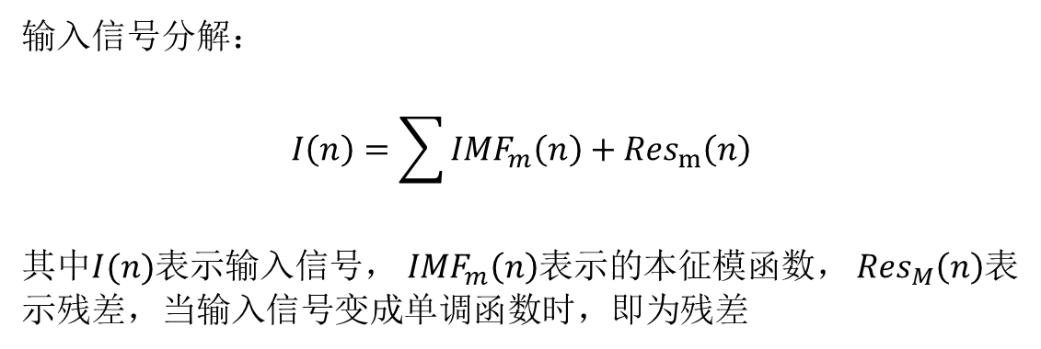
EMD：
输入信号分解：
$$I\left(n\right)=\sum{{IMF}_{m}\left(n\right)}+{Res}_{m}\left(n\right)$$
其中$I(n)$表示输入信号， ${IMF}_{m}\left(n\right)$表示的本征模函数， ${Res}_{M}\left(n\right)$表示残差，当输入信号变成单调函数时，即为残差
Remaining useful life of Lithium-ion batteries based on EMD-GSA-ELM

Slide 8
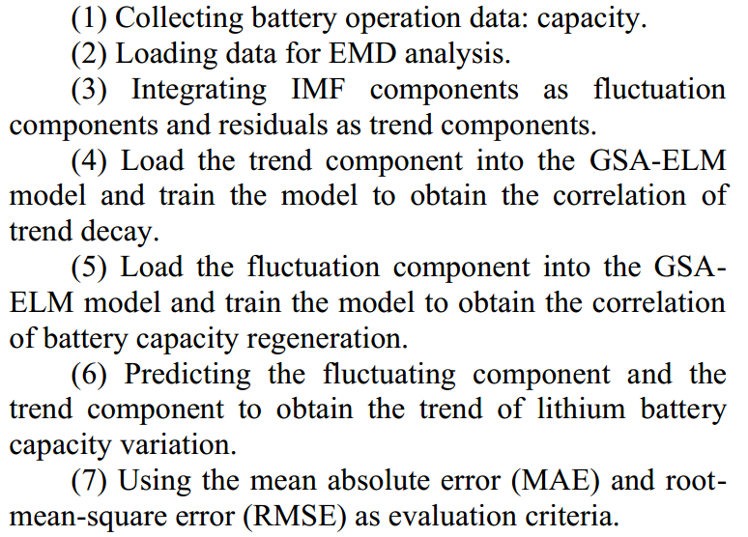
流程图：
EMD
GSA优化ELM加权模型
健康因子
等压降放电时间
预测结果

Slide 9
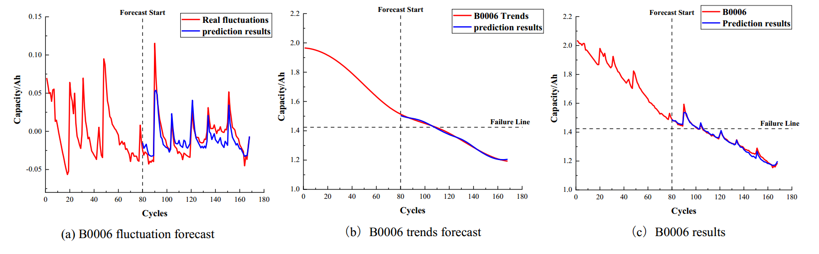
prediction results：

Slide 10
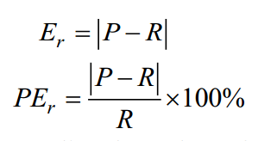
prediction results：

Slide 14
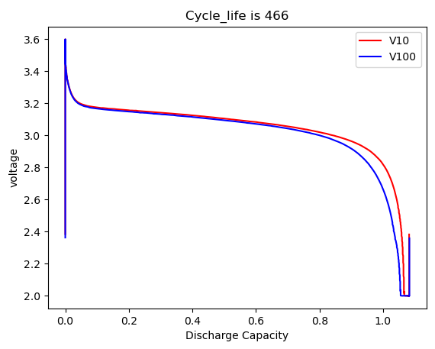
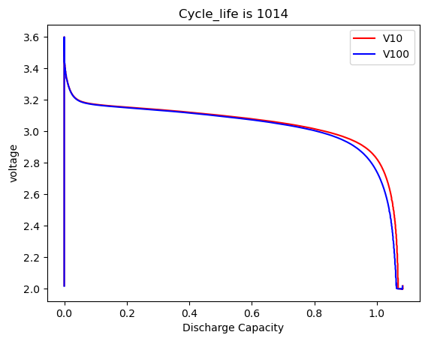
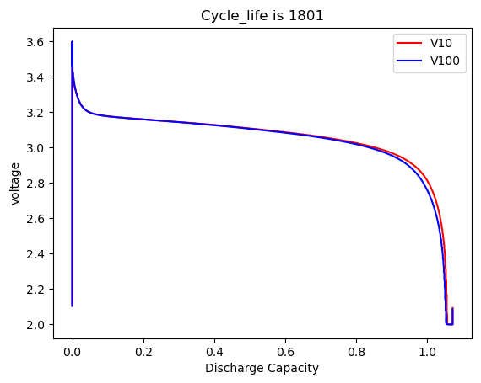
Voltage-Discharge Capacity V10-100
电池循环寿命和电池早期第10次循环和第100次循环的电压-放电容量曲线差图面积差有着较强的相关性

Slide 15
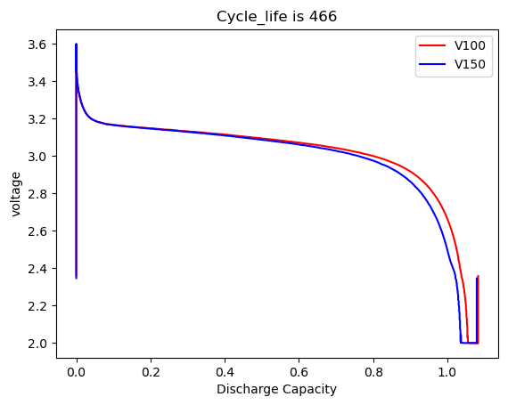
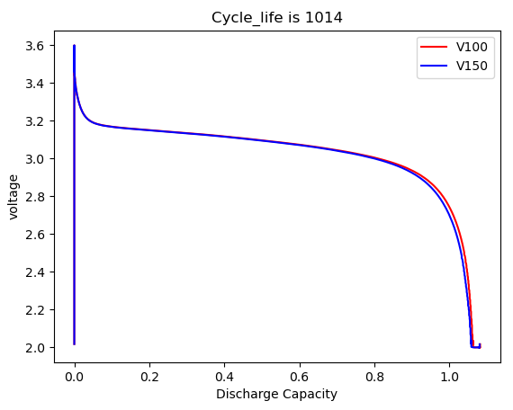
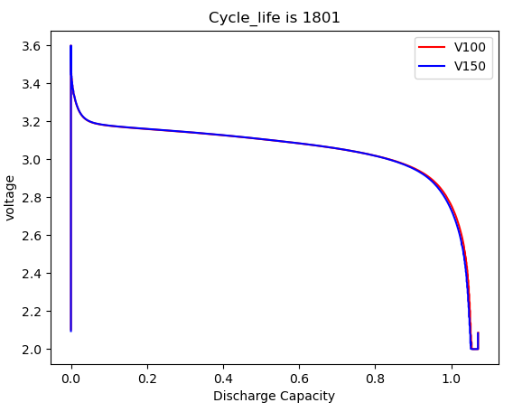
Voltage-Discharge Capacity V100-150
电池循环寿命和电池早期第100次循环和第150次循环的电压-放电容量曲线差图面积差有着较强的相关性

Slide 16

Spearman：
斯皮尔曼系数:
是衡量两个变量的依赖性的非参数指标，利用单调方程评价两个统计变量的相关性。 如果数据中没有重复值， 并且当两个变量完全单调相关时，斯皮尔曼相关系数则为+1或−1，两个变量越靠近1说明其越靠近正相关，Spearman越靠近-1，说明两者负相关关系越强。原始数据依据其在总体数据中平均的降序位置，被分配了一个相应的等级。
Spearman计算公式为：
其中，
$x$是样本的排序位置，y在此处是电池寿命，$d_{i}$表示排序位置的差值。n表示样本容量，ρ就是要求的斯皮尔曼系数

Slide 17
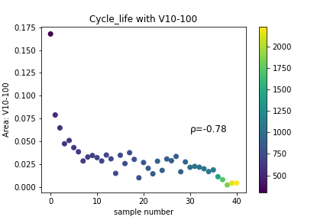
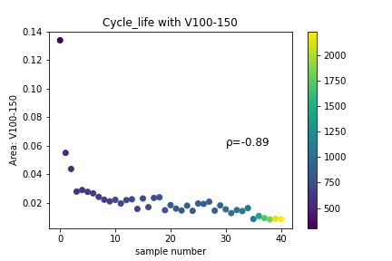
Spearman：
特征1和特征2与电池寿命都有较强的相关性，Spearman系数都大于0.6达到强相关，特征2与电池寿命达到了极强相关

Slide 18
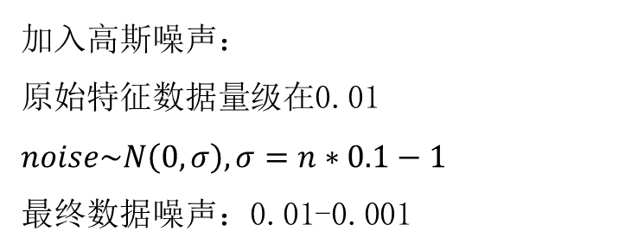
Noise：
加入高斯噪声：
原始特征数据量级在0.01
$$noise\sim N\left(0,σ\right),σ=n∗0.1−1$$
最终数据噪声：0.01-0.001
CEEMDAN模态分解
线性回归验证

Slide 19
模态分解：
本征模函数（IMF）：
（1）任何信号都是由若干本征模态函数组成的；
（2）IMF可是线性的，也可是非线性的，各本征模态函数的局部零点数和极值点数相同，同时上下包络关于时间轴局部对称；
（3）在任何时候，一个信号都可以包含若干本征模态函数，若各模态函数之间相互混叠，就组成了复合信号；

Slide 20

模态分解：
输入信号分解：
$$I\left(n\right)=m=\sum{{IMF}_{m}\left(n\right)}+{Res}_{M}\left(n\right)$$
其中$I(n)$表示输入信号， ${IMF}_{m}\left(n\right)$表示的本征模函数， ${Res}_{M}\left(n\right)$表示残差

Slide 21

CEEMDAN (完全自适应噪声集合经验模态分解)：
假设$E_{i}$为经过EMD分解之后得到的第$i$个本证模态分量，CEEMDAN分解得到的第$i$个本征模态分量为$\overline{C_{i}(t)}$，$νj$为满足标准正态分布的高斯噪声信号，$j=1,2,3…N$是加入噪声的次数，$ε$为白噪声的标准差，$y(t)$为待分解信号，CEEMDAN分解步骤如下：
1)将高斯白噪声加入到待分解信号$y(t)$得到新信号$y\left(t\right)+{\left(−1\right)}^{q}εν^{j}(t)$，其中$q=1,2$…对新信号进行EMD分解，得到第一阶本征模态分量$C1：$
$$E(y(t)+{\left(−1\right)}^{q}εν^{j}(t))= C_{1}^{j}(t)+r^{j}$$
2)对产生的N个模态分量进行总体平均就得到CEEMDAN分解的第1个本征模态分量:
$$\overline{C_{1}(t)}=\frac{1}{N}\sum_{j=1}^{N}{C_{1}^{j}(t)}$$

Slide 22

CEEMDAN (完全自适应噪声集合经验模态分解)：
3)计算去除第─个模态分量后的残差:$r_{1}(t)= y(t)−\overline{C_{1}(t)}$
4)在$r_{1}(t)$中加入正负成对高斯白噪声得到新信号，以新信号为载体进行EMD分解，得到第一阶模态分量$D_{1}$，由此可以得到CEEMDAN分解的第2个本征模态分量:$\overline{C_{2}(t)}=\frac{1}{N}\sum_{j=1}^{N}{D_{1}^{j}(t})$
5)计算去除第二个模态分量后的残差:$r_{2}(t)= y(t)−\overline{C_{2}(t)}$
6）重复上述步骤，直到获得的残差信号为单调函数，不能继续分解，算法结束。此时得到的本征模态分量数显为K，则原始信号$y(t)$被分解为:
$$y\left(t\right)=\sum_{k=1}^{K}{\overline{C_{k}\left(t\right)}}+r_{k}(t)$$

Slide 23
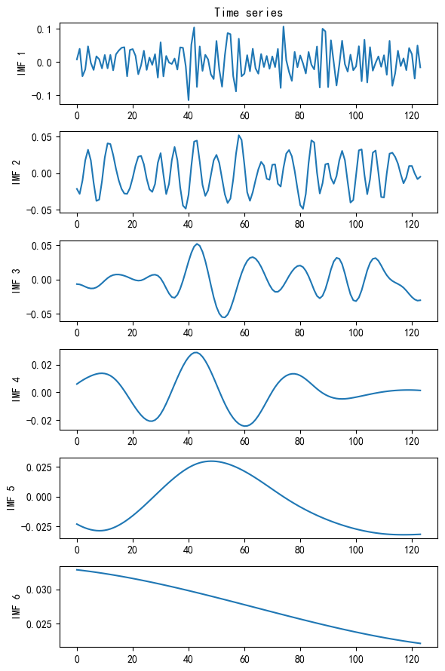
CEEMDAN：
特征F2进行完全自适应噪声集合经验模态分解

Slide 24
results：
MAE
Noise(*0.05) | LR | LR_CEEMDAN
0.1 | 0.1178 | 0.0927
0.5 | 0.1263 | 0.0958
0.9 | 0.1779 | 0.1556
1 | 0.1712 | 0.1443

Slide 25
results：
RMSE
Noise(*0.05) | LR | LR_CEEMDAN
0.1 | 0.1528 | 0.1256
0.5 | 0.1648 | 0.1184
0.9 | 0.2095 | 0.1960
1 | 0.2172 | 0.1824

